Slide 1
Měření výkonnosti vědy
Lucie Vavříková

Slide 2
Agenda
věda a výzkum = proč hodnotíme vědu a výzkum
Výstupy vědy a vědecká komunikace
publikování v časopisech
Citace reference
Citační a publikační analýza
Základní indikátory
Základní rejstříky

Slide 3
Věda, výzkum a její výstupy
věda vs. výzkum
druhy výzkumu
  základní (basic research)
  aplikovaný (applied research)
  inovace (innovation), průmyslový výzkum
výstupy
  publikační
  aplikační
  jiné

Slide 4
Vědecké výstupy dle disciplín
Přírodní vědy a medicína
  Research articles (peer reviewed)
  Review articles
  Letters & notes (typical for physics and alike areas)
Technologie a počítačové vědy:
  Research articles (peer reviewed)
  Conference-papers (peer reviewed)
  Patents
Společenské a humanitní vědy:
  Books (antologies, monographies) – peer-reviewed / publisher
  Research articles (peer reviewed)

Slide 5
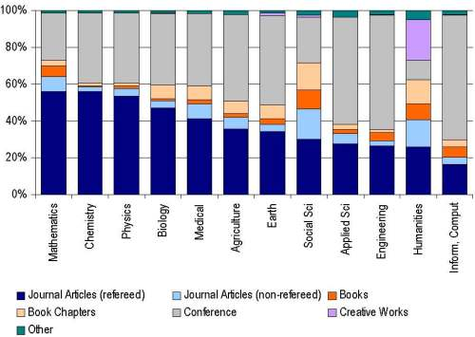
Vědecké výstupy dle disciplín

Slide 6
Časopisy
základní médium pro vědce
otázka kvality (v porovnání s ostatními)
  impakt faktor, SJR, SNIP
faktory
  míra odmítnutých článků
  periodicita
  editor / redakční rada
  excerpce vybranými databázemi
„hierarchie“ časopisů

Slide 7
Proces publikování článku
předložení článku
(přepracování dle připomínek)
korektury + grafická úprava
kontrola uznatelnosti – redakční rada / editor
kontrola kvality – nezávislé recenzní řízení

Slide 8
Proces zveřejnění
preprint / eprint – otevřené archívy
submitted
correction proof
first online (bez znaků časopisu)
tištěné číslo
čas – 9 – 12 – 18 měsíců - ... (!)

Slide 9
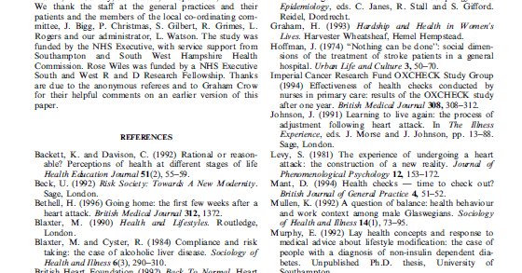
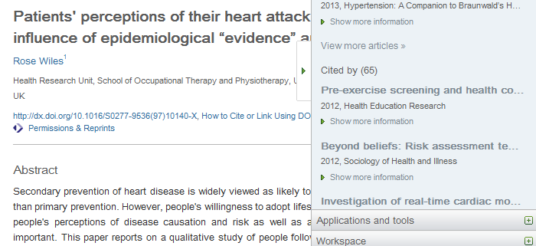
Reference a citace
Znak vědecké komunikace
Reference – užití informací
Citace – indikátor užití

Slide 10
Hodnocení výzkumu
In science, quantity and quality are correlated.
2 tradice
  Recenzní řízení (peer review)
  Princip zodpovědnosti (nástroj řízení výzkumu)
Časování - Ex ante / ex post
Metody
  Recenzní řízení (peer review)
  Bibliometrie, scientometrie
  Ekonometrické metody
informační věda

Slide 11
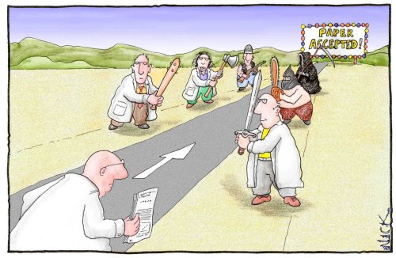
Recenzní řízení (peer review)

Slide 12
Recenzní řízení (peer review)
Tradiční způsob hodnocení výzkumu
Peers - kolegové, experti z oboru
Ex ante
Problémy - objektivita, zachovávání existujících struktur
Uplatnění
  Recenzní řízení v časopisech, na konferencích (mikro)
  Posuzování grant. přihlášek, výsledků projektů (meso)
  Hodnocení institucí, grant. programů (meso)
Kvalita recenzního řízení u časopisů je základním kritériem pro zařazení do odborných a citačních databází

Slide 13
  Princip zodpovědnosti (nástroj řízení výzkumu)
Vychází z požadavků veřejné správy
Řízení – poslední článek intervenční logiky
  Nástroj učení
  Ospravedlnění vynaložení veřejných prostředků
Využívá všech metod
Hodnocení dopadu (impact assessment)

Slide 14
Bibliometrie a ostatní ~metrie
Bibliometrie
  Využívá matematických a statistických metod pro dokumentovou komunikaci
Scientometrie
  Měří a analyzuje vědu
Informetrie
  Zkoumá kvantitativní aspekty informací
Webometrie
  Založena na měřitelných aspektech na internetu, např. stažení článku, pohyb po sítích
Pojmy bibliometrie a scientometrie se často zaměňují

Slide 15
Podstata bibliometrie
In science, quantity and quality are correlated.
Publish, or perish.
citace – reference → kvalita
Impakt – vědecký dopad
Metody
  Publikační analýza
  Citační analýza

Slide 16
Citační a publikační analýzy
Publikační analýza
  kvantitativní měření výzkumných publikací
    geografická oblast, vědní oblast, čas. perioda
  typy vědecké literatury, zdroje
Citační analýza
  založená na analýze počtu citací
  předpokládá citační morálku
  při interpretaci výsledků citačních analýz je nutno přihlížet k možnostem a mezím těchto metod
Obsahová analýza
  Např. co-word analýzy

Slide 17
Zdroje dat pro bibliometrii
Hlavní citační databáze (citační rejstříky)
  Web of Science (Thomson Reuters)
    Journal Citation Reports
    Vznik v 60. letech, Eugene Garfield
  Scopus (Elsevier)
Další zdroje
  Google Scholar
  Citeseer
  Chorvatský citační rejstřík
  Indický citační rejstřík

Slide 18
Pohledy na citace a jejich analýzy
fyzický – zákony, definování indikátorů (J. S. Price, A. van Raan)
sociologický
  uvažuje vědecké publikování a citování jako druh komunikace a způsob výzkumu
  mikrosociologická úroveň - hodnocení života vědce
psychologický – např. motivy citování (B. Cronin)
historický
  kognitivní dimenze odborných aktivit – vývoj idejí, věd. oblasti aj.
  sociální, ekonomické a institucionální podmínky, které podmiňují vědeckou aktivitu (Price)
informačně-komunikačně-vědní
  stojí na konceptu informace
  užívá konceptů fyzického a sociologického přístupu

Slide 19
Problematické aspekty bibliometrie
identifikace měřených elementů (tech., jazyk., struk.)
datová základna a excerpce
srovnání mezi disciplínami
článek typu review (nebo též klinický vs. základní výzkum)
autocitace
časová perioda
spoluautorství
negativní citace
zneužití jako náhradního evaluační nástroje
vliv „open acces“

Slide 20
Bibliometrické zákony a indikátory
Zákony (paretovo rozložení)
  Lotkův – počet autorů a jejich produkce
  Bradfordův – jádro časopisu
  Zipfův – frekvence slov
Indikátory (ukazatele)
  Impact factor
  H-Index

Slide 21
(Journal) Impact factor „Dobrý sluha, ale zlý pán“ M.Špála
Vyjadřuje impakt individuálních časopisů, podle toho, jak byly průměrně citovány ve 2 předchozích letech
Autor Eugene Gerfield
Vypovídá o tom, s jakou pravděpodobností lze očekávat, že články v časopise uveřejněné by mohly být citovány
2letá perioda (v r. 2004 je IF určen za 2002 a 2003)
  Nově 5letá perioda
Σ Citations
=
Impact Factor
Σ Publications

Slide 22
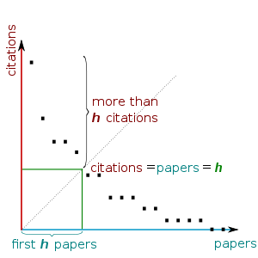
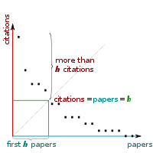
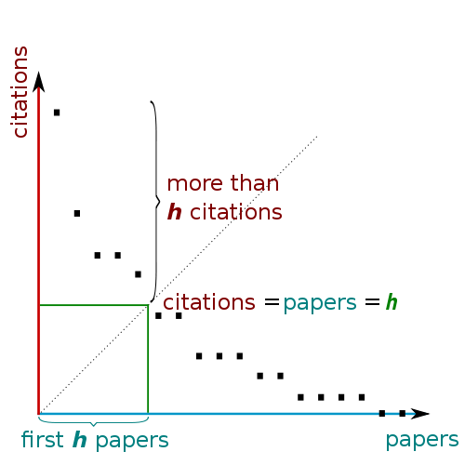
H-Index
Hirsch index → highly-cited index
Jorge Hirsch – 2005
Hodnocení mikro a střední úrovně (Autor, vědecký tým…)
  Sada dokumentů
Odráží jak kvantitu tak viditelnost
Velmi rychle uznán vědeckou komunitou
h-počet publikací, které jsou h-krát nebo vícekrát citovány

Slide 23
Další indikátory
SJR - SCIMago Journal Rank
SNIP – Source normalized impact per paper
Eigenfactor
Cited half life
G-Index
Y-factor
Web Impact Factor

Slide 24
Hodnocení výzkumu v ČR
Výsledky výzkumu financovaného z veřejných prostředků
  Sběr do jednotné databáze (RIV)
  Rozdělení prostředků podle výsledků
  Dle typů přidělována bodová hodnota
  Využití impakt faktoru, do budoucna se uvažuje i SNIP a/nebo SJR
  Dostupné finance/bodů celkem = hodnota bodu
  → počet bodů instituce * hodnota bodu
Databáze ISVaV (www.isvav.cz)
Provádí Rada vlády pro výzkum, vývoj a inovace

Slide 25
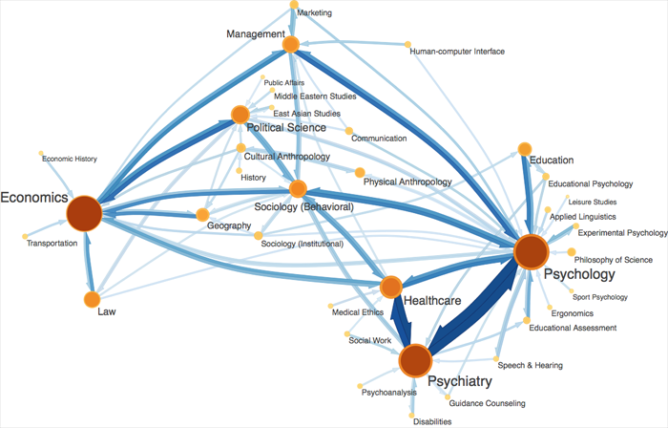

Slide 26
26
Děkuji za pozornost.
Notes:
26

